Slide 1



муниципальное бюджетное учреждение
«Центр психолого-педагогической, медицинской и социальной помощи «Доверие»
Современные здоровьесберегающие
технологии в развитии детей с ограниченными возможностями здоровья
учитель-логопед
Демкова Наталия
Мончегорск,2026

Slide 2

Современные технологии поддержки обучающихся с ограниченными возможностями здоровья
Аспект | Описание
Определение | Дети с особыми образовательными потребностями (ООП) — это дети с временными или постоянными нарушениями в развитии, которым нужны специальные условия для обучения.
Неоднородность группы | Группа детей с ООП неоднородна и включает различные виды нарушений: — нарушения зрения; — нарушения слуха; — нарушения опорно‑двигательного аппарата; — интеллектуальные нарушения; — другие виды нарушений.
Подход к обучению | Для эффективного сопровождения важно индивидуализировать подход к каждому ребёнку с учётом его особенностей и потребностей.
Требования к преподавателю | Преподавателю необходимо: — знать специальные педагогические технологии; — уметь применять методы работы с детьми с ограниченными возможностями здоровья; — быть готовым к адаптации образовательного процесса.
Ключевые педагогические технологии и методы | — адаптация учебных материалов под возможности ребёнка; — использование специальных технических средств обучения; — дифференцированный подход (учёт индивидуальных особенностей и уровня развития); — тьюторское сопровождение (индивидуальная поддержка и помощь в обучении).
Условия создания инклюзивной среды | Создание инклюзивной образовательной среды требует: — взаимодействия педагогов, психологов, логопедов, дефектологов и других специалистов; — активного сотрудничества с родителями; — обеспечения доступности образовательной среды; — формирования толерантного отношения в коллективе; — разработки индивидуальных образовательных маршрутов.

Slide 3
ТЕХНОЛОГИИ, ПРИМЕНЯЕМЫЕ ПРИ РАБОТЕ С ДЕТЬМИ С ОГРАНИЧЕННЫМИ ВОЗМОЖНОСТЯМИ ЗДОРОВЬЯ
1. Технология разноуровневого обучения
2. Коррекционно-развивающие технологии
3. Технология проблемного обучения
4. Проектная деятельность
5. Информационно-коммуникационные технологии
6. Здоровьесберегающие технологии
7. Игровые технологии

Slide 4

Здоровьесберегающий подход в обучении и развитии детей с ограниченными возможностями здоровья
Параметр | Содержание / Примеры
Цель | Укрепить и сохранить здоровье детей с ограниченными возможностями здоровья, повысить эффективность учебного процесса без значительных затрат.
Основные элементы технологий | — Физкультурные минутки; — Динамические паузы; — Дыхательная гимнастика; — Зрительная гимнастика; — Пальчиковая гимнастика; — Релаксация.
Ключевой принцип организации занятий | Частая смена видов деятельности для предотвращения утомляемости.
Виды деятельности на занятии | — Дидактические игры (или их элементы); — Задания на развитие внимания; — Выполнение движений по подражанию; — Практические действия (лепка, рисование, конструирование и т. д.).
Преимущества | — Снижение утомляемости; — Повышение концентрации внимания; — Улучшение психоэмоционального состояния; — Развитие моторики; — Профилактика нарушений осанки и зрения.

Slide 5
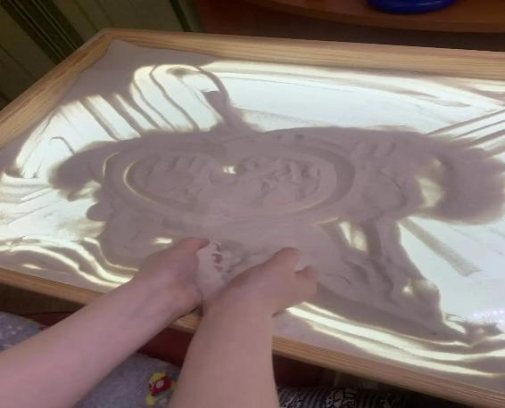
Песочная терапия
Оживотворение абстрактных символов: букв, цифр, геометрических фигур, миниатюрных фигурок и природных материалов.

Slide 6
Игротерапия
Для детей с ограниченными возможностями здоровья
используются игры с пуговицами, фасолью, со сливовыми косточками.

Slide 7
Не менее интересны и игры с крупами. Высыпать гречку, горох, фасоль, рис, манку в глубокую миску, опустить в нее руки и пошевелить пальцами. Выражая удовольствие улыбкой и словами, предложите ему присоединиться.

Slide 8
Вывод
Таким образом, сочетание
здоровьесберегающих и игровых
технологий в обучении детей с ограниченными возможностями здоровья
не только поддерживает их физическое и
эмоциональное состояние, но и создаёт
устойчивую основу для познавательного и
социального развития.

